Slide 1

DaisyCare
FIAP NEXT 2026
Consulta cancelada não é perdida.
É vaga para outro paciente.
Assistente virtual no app e no WhatsApp que confirma, encaixa e orienta o paciente, com 16 workflows rastreados do canal ao Power BI.
Notes:
Abertura (20 s). “Toda semana, uma cadeira fica vazia num consultório enquanto outro paciente espera por um horário. Nós somos a DaisyCare, e a nossa ideia é simples: consulta cancelada não é perdida. É vaga para outro paciente.”

Slide 2

Por que “Daisy”?
DAISYCARE · A ORIGEM DO NOME
Um nome que já conta a história da nossa operação.
Olho do dia
Olho do sol
Pérola
Day’s eye: a flor que se abre com a luz da manhã.
Solis oculus, em latim.
Margarita, do grego margarítēs.
ORIENTAR
VALORIZAR
VER
Guiar o paciente com linguagem simples: rota, fila, preparo e próximos passos.
Tratar cada horário, a experiência e os dados como ativos que não podem ser desperdiçados.
Dar visibilidade à jornada antes que um evento vire exceção.
Notes:
Origem do nome (20 s). Daisy vem de “day’s eye”, o olho do dia: a flor que se abre com a luz. Daí os três verbos da solução: ver a jornada antes que vire exceção, orientar o paciente com linguagem simples e valorizar cada horário da agenda. Margarita, do grego, quer dizer pérola.

Slide 3
1 em cada 12 pacientes falta à consulta, e a taxa não melhorou em 12 meses
16,8 mil
8,7%
faltas em 200 mil agendamentos
27 mil
vagas vazias, somando faltas e cancelamentos
das consultas termina com a cadeira vazia
Fonte: base operacional DaisyCare, 200 mil agendamentos em 10 hospitais, set/2025–ago/2026.
Notes:
Problema (35 s). “Analisamos 200 mil agendamentos em 10 hospitais, de setembro de 2025 a agosto de 2026. Em 1 de cada 12, o paciente simplesmente não apareceu. São 16,8 mil faltas e, somando os cancelamentos, 27 mil vagas vazias. E a taxa ficou parada em 12 meses: o problema não se resolve sozinho.”

Slide 4


O hospital só descobre a falta na hora da consulta, e outro paciente perde a vez
PARA QUEM
O CONTEXTO EM NÚMEROS
28%
Hospitais e clínicas
Vaga vazia vira receita perdida e agenda ociosa
dos pacientes não confirmam a consulta 24 h antes
12% vs 7%
Pacientes
de faltas entre quem não confirma e quem confirma
Ficam sem horário enquanto a vaga de quem faltou fica vazia
10 hospitais
em 5 estados, com 200 mil pacientes
Fonte: base operacional DaisyCare, 200 mil agendamentos em 10 hospitais, set/2025–ago/2026.
Notes:
Público-alvo e contexto (35 s). “Isso afeta dois lados. O hospital fica com a agenda ociosa e só descobre a falta na hora. E o paciente fica sem horário enquanto aquela vaga fica vazia. 28% nem confirmam a consulta na véspera, e quem não confirma falta quase o dobro: 12% contra 7%. Lembrar o paciente funciona.”

Slide 5
Sete falhas se somam, e ninguém acompanha esse intervalo de forma ativa
O INTERVALO ENTRE MARCAR E ATENDER
01
02
03
04
Faltas sem aviso
Vaga sem reocupar
Médico atrasado
Espera às cegas
O esquecimento é o motivo mais comum
Cancelamento de última hora vira horário ocioso
O paciente só descobre quando chega
Sem posição na fila nem tempo previsto
05
06
07
Central lotada
Cobrança lenta
Dados soltos
Confirmar e remarcar por telefone tomam o dia
Fila no caixa e envio manual, sem validar quem paga
CRM, WhatsApp, agenda e financeiro sem o mesmo identificador: a gestão não mede no-show nem receita perdida
Notes:
As sete falhas (25 s). Cada uma tem um workflow da Daisy que a ataca e um indicador que prova se funcionou: faltas, vaga ociosa, atraso do médico, espera sem previsão, central sobrecarregada, cobrança lenta e dados soltos.

Slide 6
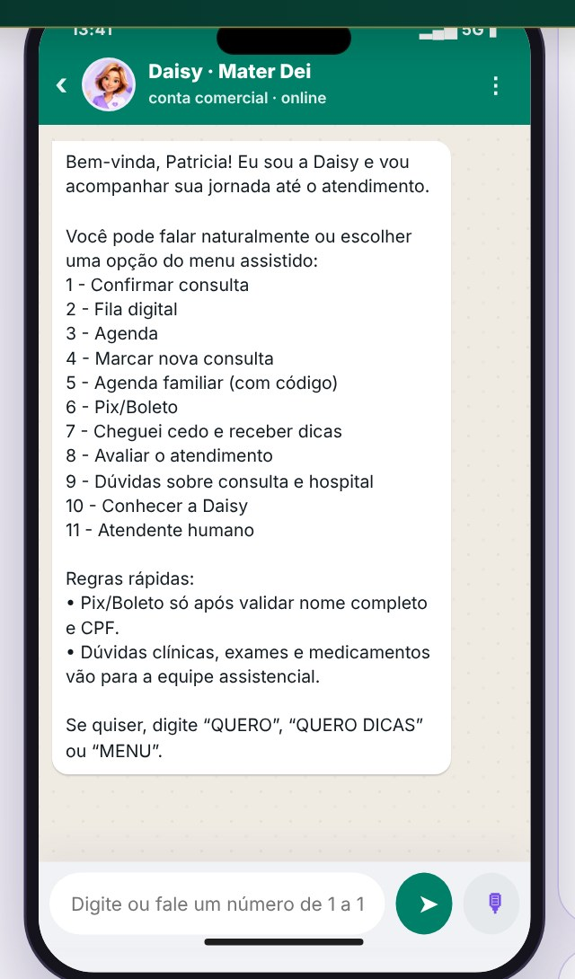




A Daisy confirma, encaixa e orienta o paciente, sem tomar decisão clínica
Confirma
Encaixa
Orienta
Lembra 24 h, 16 h, 4 h e 2 h antes e registra a resposta
Oferece a vaga cancelada a quem chega a tempo
Envia preparo, jejum e a melhor rota até o hospital
Confirmar reduz o no-show em 30% a 65%, conforme o encadeamento das mensagens. Fonte: UTech.
O que ela não faz: diagnóstico, receita ou leitura de exames. Qualquer risco clínico vai direto para a equipe humana.
Notes:
Solução (35 s). “Por isso criamos a Daisy, uma assistente que conversa com o paciente pelo WhatsApp. Ela faz três coisas: confirma a consulta, encaixa outra pessoa na vaga cancelada e orienta sobre preparo e rota. E tem uma coisa que ela não faz: decisão clínica. Qualquer risco vai direto para a equipe humana.”

Slide 7
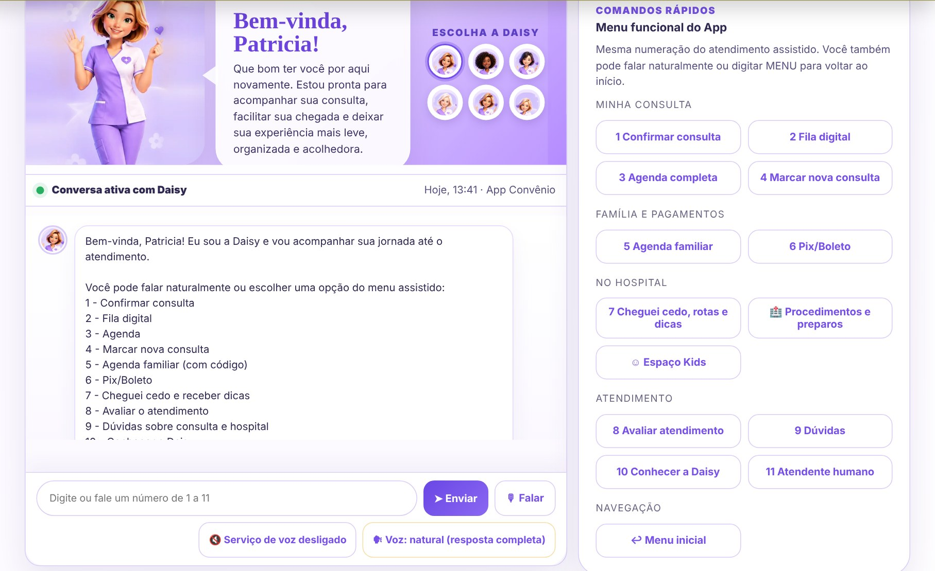
O mesmo atendimento no app e no WhatsApp, por texto ou por voz
11
opções no menu, com a mesma numeração nos dois canais
Voz natural
a Daisy lê datas, horários e especialidades
Nome + CPF
antes de qualquer Pix, boleto ou nova consulta
Opção 11
atendente humano, com resumo da conversa
Notes:
Produto (20 s). O paciente fala naturalmente ou escolhe um número de 1 a 11: confirmar, fila digital, agenda, nova consulta, agenda familiar, Pix ou boleto, cheguei cedo, avaliação, dúvidas, conhecer a Daisy e atendente humano. O app e o WhatsApp seguem as mesmas regras, e a Daisy responde por voz.

Slide 8

O MVP já acompanhou 200 mil agendamentos em 10 hospitais
COMO O MVP FUNCIONA
WhatsApp e app
Automação
IA de risco
Painel do gestor
onde o paciente conversa
16 workflows no n8n
aponta quem pode faltar
resultados no Power BI
200 mil
72%
60%
agendamentos acompanhados em 12 meses
dos pacientes confirmaram a consulta 24 h antes
das confirmações chegaram pelo WhatsApp
Fonte: base operacional DaisyCare, 200 mil agendamentos em 10 hospitais, set/2025–ago/2026.
Notes:
MVP (35 s). “Isso já funciona. O paciente fala pelo WhatsApp, a automação organiza o fluxo, a IA aponta quem tem risco de faltar e o gestor acompanha tudo num painel. Já acompanhamos 200 mil agendamentos em 10 hospitais: 72% dos pacientes confirmaram na véspera, e 60% das confirmações vieram pelo WhatsApp.”

Slide 9
Do cancelamento ao encaixe em 3 passos
DEMONSTRAÇÃO
1
2
3
A paciente cancela
A Daisy oferece a vaga
Outro paciente aceita
Responde no WhatsApp que não vai. Vagas liberadas até 2 h antes vão para a Smart Queue.
Cruza a fila de espera com o tempo de deslocamento e envia o convite.
O encaixe é confirmado e o gestor vê a vaga recuperada no painel.
Na tela: conversa no WhatsApp
Na tela: fila da Smart Queue
Na tela: painel no Power BI
Notes:
Demonstração (60 s, mostrar as telas). “Vamos ver na prática. Primeiro, a paciente responde no WhatsApp que não vai, e a vaga das 14h é liberada. Segundo, a Daisy olha a fila, vê quem consegue chegar a tempo e manda o convite. Terceiro, outro paciente aceita, e o gestor vê a vaga recuperada no painel.”

Slide 10
589 vagas que ficariam vazias viraram consultas
Encaixes pela fila inteligente, set/2025–ago/2026
1.423
48%
Convites enviados
dos convidados aceitam o encaixe
87%
dos aceites viram consulta realizada
Convites aceitos
677
2,8 mil¹
Encaixes realizados
589
faltas a menos por ano se todos confirmarem
1. Estimativa: 55,9 mil pacientes sem confirmação × 5 pontos a menos de falta (12% para 7%). Fonte: base operacional DaisyCare, 200 mil agendamentos.
Notes:
Impacto (40 s). “Enviamos 1.423 convites de encaixe: 677 foram aceitos e 589 viraram consultas que teriam ficado vazias. Quase metade dos convidados aceita, e 87% de quem aceita aparece. E, se todos confirmassem, seriam cerca de 2,8 mil faltas a menos por ano.”

Slide 11
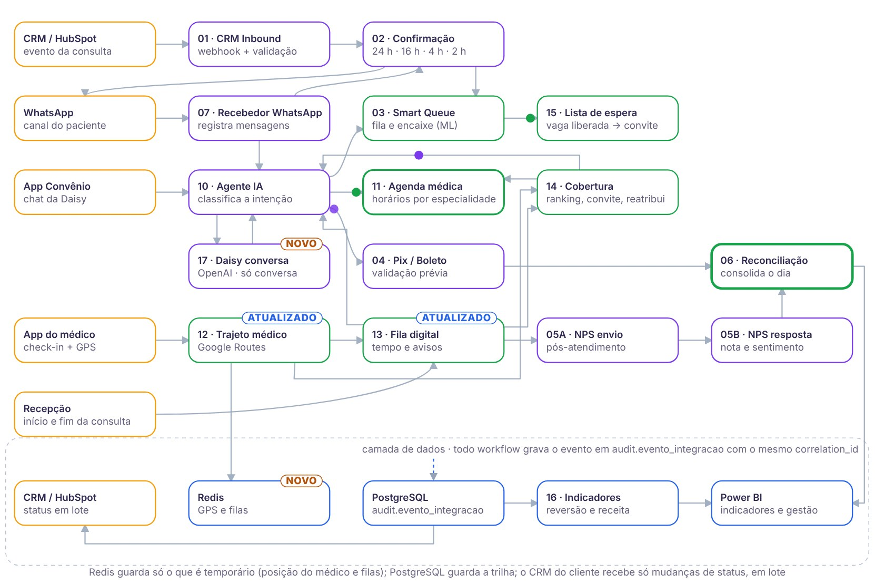
16 workflows n8n ligam cada falha a um indicador
COMO FUNCIONA
Uma trilha só
Todo evento grava o mesmo correlation_id, do canal ao Power BI
Novo: 17 · Daisy conversa
Dúvidas gerais e histórias com OpenAI, sem acesso a agenda, Pix ou CRM
Dados por papel
Redis no tempo real, PostgreSQL na trilha, CRM do cliente com status em lote
Notes:
Como funciona (30 s). Cada bolinha no fluxo é um evento passando de um workflow para o próximo. A confirmação (02), a Smart Queue (03), a lista de espera (15), o trajeto do médico (12), a fila digital (13) e a cobertura (14) gravam no PostgreSQL com o mesmo correlation_id. O workflow 17 é novo: conversa livre com a Daisy, presa a uma base aprovada.

Slide 12
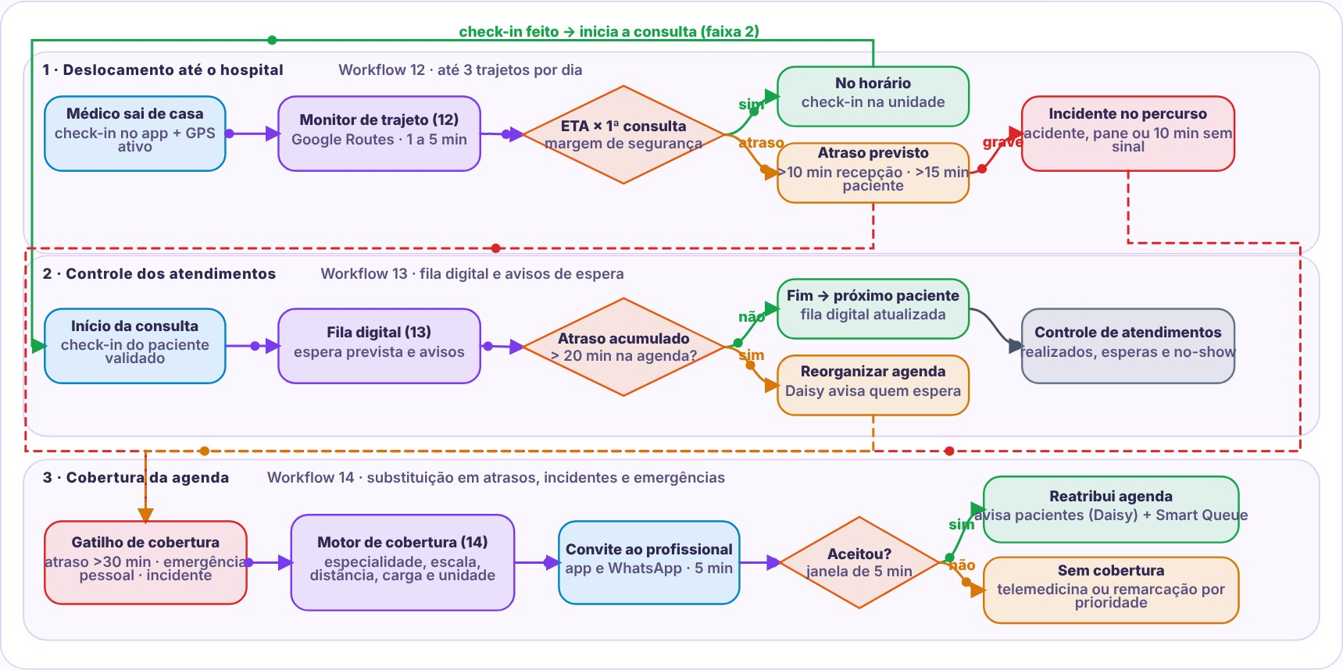
O atraso do médico vira aviso, não surpresa na recepção
12 · Trajeto
13 · Fila digital
14 · Cobertura
ETA no Google Routes a cada 1 a 5 min, até 3 trajetos por dia
Espera prevista pela mediana do médico; aviso se mudar 10 min
Acima de 30 min ou incidente: ranking e convite com 5 min
Notes:
Médicos (30 s). O workflow 12 acompanha o trajeto do médico com o Google Routes, recalculando a cada 5 minutos, ou a cada minuto quando a folga fica menor que 15. O 13 prevê a espera de cada paciente e avisa quando muda. Se o atraso passa de 30 minutos ou há incidente, o 14 escolhe um substituto e a Daisy avisa os pacientes. O GPS só existe com consentimento e com trajeto aberto, e é apagado em até 6 horas.

Slide 13
Evolução controlada: Bronze valida a ideia, Prata opera o fluxo, Ouro escala
BRONZE · PROVA DE CONCEITO
PRATA · MVP, HOJE
OURO · PRODUÇÃO
Operar o fluxo
Escalar com segurança
Validar a ideia
n8n self-hosted, webhooks, PostgreSQL, Power BI e voz gravada da Daisy.
Azure (API Management, Entra ID, Key Vault), CRM do hospital, Redis, WhatsApp Business, Google Routes, OpenAI e AI Speech.
Offline, arquivos locais e demonstração acadêmica.
Por quê: tecnologia aberta, barata e legível pela TI do hospital; vira Ouro sem reescrever os fluxos.
Por quê: dados reais, porta única com OAuth 2.0, segredos fora do código e serviços gerenciados.
Por quê: testar a jornada sem custo nem risco.
Notes:
Evolução (30 s). Bronze foi a prova de conceito offline. Prata é o MVP de hoje: n8n, webhooks, PostgreSQL e Power BI, tecnologia aberta que a TI do hospital consegue ler. Ouro leva o mesmo fluxo para produção no Azure, com o CRM do hospital, Redis para o tempo real, WhatsApp Business oficial, Google Routes, OpenAI e voz do Azure AI Speech. A inovação exige governança: Bronze valida, Prata opera, Ouro escala.

Slide 14
No Ouro, tudo entra por uma porta única e cada dado fica no lugar do seu papel
Canais
App da Daisy
WhatsApp Business
App do médico
Entrada
Azure API Management · porta única com OAuth 2.0, WAF e limites de uso
Lógica
API DaisyCare · chat, agenda, fila e voz
n8n · workflows 01 a 17
Serviços
Azure AI Speech
OpenAI (17)
Google Routes (12)
Doc Intelligence
Dados
CRM do hospital · status
PostgreSQL · eventos
Redis · tempo real
Service Bus
Governança
Entra ID
Key Vault
App Insights
Power BI
500 mil operações por mês são 0,2 por segundo em média: a divisão entre CRM, PostgreSQL e Redis é por papel, não por capacidade.
Notes:
Arquitetura (30 s). Paciente e médico nunca falam direto com banco ou IA: tudo passa pela API Management. O CRM do hospital é mantido para cadastro e status, o PostgreSQL guarda a trilha de auditoria e alimenta o Power BI, e o Redis guarda o que é temporário, como o GPS e as filas. Separar canal, regra, automação e dados permite evoluir o MVP para produção sem reescrever o motor.

Slide 15


O limite clínico: o que a Daisy faz e o que ela não faz
ZONA OPERACIONAL · A DAISY FAZ
FRONTEIRA · VAI PARA UM HUMANO
Lembretes e confirmação de agenda
Interpretar laudos e exames
Posição na fila digital e Smart Queue
Alterar ou suspender medicamentos
Preparo e jejum já cadastrados pelo hospital
Avaliar sintomas ou diagnosticar
Pix e boleto após validar nome e CPF
Urgência: orienta pronto-socorro ou 192
LGPD: CPF, e-mail e telefone mascarados; nenhum dado clínico em log
GPS do médico: só com consentimento, apagado em até 6 h
Auditoria: 34 regras e todo evento com correlation_id
Notes:
Garantias (30 s). A garantia principal é de desenho: a Daisy nunca decide nada clínico e tudo o que ela faz deixa rastro. Ao menor sinal de risco clínico, o sistema aciona o transbordo humano; a operação permanece soberana. São 34 regras de negócio, cada uma com seu limite de LGPD e seu indicador.

Slide 16
Como provamos o valor: três contas simples, medidas desde o primeiro dia
Taxa de no-show
faltas ÷ agendamentos
8,7% hoje
Eficiência do encaixe
convites aceitos ÷ convites enviados
48%
Receita preservada
vagas reaproveitadas × ticket médio
vale para cada encaixe
R$ 147 mil
R$ 700 mil
por ano com os 589 encaixes realizados
por ano se as 2,8 mil faltas forem evitadas
Ticket médio ilustrativo de R$ 250 por consulta; trocar pelo valor real do hospital parceiro. Base: 200 mil agendamentos, set/2025–ago/2026.
Notes:
Retorno (30 s). A Smart Queue não apenas alerta sobre uma vaga: ela cruza os cancelamentos com a fila, e cada encaixe tem impacto direto e mensurável na receita preservada. Com um ticket ilustrativo de R$ 250, os 589 encaixes valem cerca de R$ 147 mil por ano, e evitar as 2,8 mil faltas vale cerca de R$ 700 mil. O número real sai do Power BI do hospital parceiro.

Slide 17
Fora da DaisyCare, lembrete ativo derrubou as faltas em todos os casos
Taxa de faltas antes e depois; a DaisyCare soma a isso o encaixe, a cobertura e a fila digital
Hospitais estaduais do Ceará
35,5% antes
WhatsApp · 2024 → mar–ago/2025
23,2% depois · −35%
Rede estadual do RJ
43% antes
assistente virtual Serena · 2025 → 2026
32% depois · −26%
Barts Health NHS, Londres
11,1% antes
ensaio com cerca de 20 mil pacientes
8,4% depois · −24%
Revisão Cochrane, 8 ensaios e 6.615 pessoas: comparecimento de 78,6% com mensagem no celular, contra 67,8% sem lembrete.
Fontes: O Povo com dados da Sesa-CE (dez/2025); Correio da Manhã (jun/2026); Behavioural Insights Team/GOV.UK; Cochrane CD007458.
Notes:
Evidência (25 s). Não é só a nossa base. No Ceará, as faltas caíram de 35,5% para 23,2% com lembretes no WhatsApp. No Rio, de 43% para 32% com a assistente Serena. Em Londres, de 11,1% para 8,4% só mudando o texto do lembrete. E a Cochrane mostra 14% mais comparecimento com mensagem no celular. A DaisyCare soma a isso o encaixe, a cobertura do médico e a fila digital.

Slide 18
INDICADORES DE MERCADO
Três países, redes públicas e revisões científicas mostram a mesma alavanca
comunicação digital + agenda viva + decisão automatizada
23%
+14%
−17% a −28%
43% → 32%
no-show médio no mundo
mais chance de comparecer com mensagem no celular
de faltas em hospitais com plataforma de lembrete
de faltas na rede estadual do RJ com assistente virtual
Revisão de 105 estudos · Dantas et al., 2018
Cochrane · 8 ensaios, 6.615 pessoas
Guy’s and St Thomas’ (Londres) e Gulfport (EUA)
Correio da Manhã, jun/2026
12 fontes abertas, conferidas em 14/10/2026. Valores de casos diferentes não são somados.
Notes:
Indicadores de mercado (30 s). O que a DaisyCare faz não é aposta: em três países, redes públicas e revisões científicas, a mesma alavanca aparece. O no-show médio no mundo é de 23%. Mensagem no celular aumenta em 14% a chance de comparecer. Hospitais com plataforma de lembrete cortaram de 17% a 28% das faltas, e no Rio a assistente virtual levou as faltas de 43% para 32%.

Slide 19
REINO UNIDO E ESTADOS UNIDOS
Lá fora, lembrete e lista de espera já pagam a conta
11,1% → 8,4%
Barts Health NHS · Londres
faltas com lembrete que cita o custo
ensaio com ~20 mil pacientes, 2013–14
Behavioural Insights Team / GOV.UK
5,5 mi
NHS England
consultas perdidas em um ano (9,3%)
ambulatórios, 2012–13
Warwick Business School
−17,2%
Guy’s and St Thomas’ NHS
faltas; benefício de £ 2,6 mi no 1º ano
Londres, 1º ano a partir de abr/2016
DrDoctor
−28%
Memorial Hospital at Gulfport
no-show; ~US$ 804 mil em 7 meses
EUA · Mississippi, 7 meses
Health Catalyst
−20%
Mile Bluff Medical Center
no-show; US$ 200 mil a mais por ano
EUA · Wisconsin, 7 meses
Luma Health
US$ 1,2 mi
Houston ENT & Allergy
receita extra com lista de espera inteligente
EUA · Texas
Luma Health
Casos de fornecedores (DrDoctor, Health Catalyst, Luma Health) são resultados divulgados pelas próprias empresas.
Notes:
Reino Unido e EUA. Em Londres, só mudar o texto do lembrete baixou as faltas de 11,1% para 8,4%. O Guy’s and St Thomas’ cortou 17,2% das faltas e teve £ 2,6 milhões de benefício no primeiro ano. Nos EUA, Gulfport cortou 28% do no-show e a Houston ENT gerou US$ 1,2 milhão com lista de espera inteligente, que é exatamente o papel da nossa Smart Queue.

Slide 20
BRASIL E ESTUDOS CIENTÍFICOS
No Brasil, a falta é grande e o WhatsApp já funciona
35,5% → 23,2%
Hospitais estaduais do Ceará
faltas a consultas e cirurgias
WhatsApp, 2024 → mar–ago/2025
O Povo, com dados da Sesa-CE
43% → 32%
Rede estadual do RJ · Serena
faltas em consultas e exames
assistente virtual, 2025 → jun/2026
Correio da Manhã e CONASS
≈ 13%
Porto Alegre · especialidades
consultas perdidas: 45.607 no ano
2025
Prefeitura de Porto Alegre
≈ 30%
Ribeirão Preto · atenção primária
absenteísmo em consultas agendadas
2020–21
Interface (Botucatu), 2023
23%
Revisão de 105 estudos
no-show médio; África 43%, Oceania 13%
mundo, publicados até 2017
Dantas et al., Health Policy, 2018
+14%
Cochrane · mensagem no celular
mais comparecimento (78,6% contra 67,8%)
8 ensaios, 6.615 pessoas
Cochrane CD007458
Referências de setor, imprensa e estudos; não são auditorias. Trocar pelos números reais do hospital parceiro assim que o piloto rodar.
Notes:
Brasil e ciência. No Ceará, lembretes por WhatsApp levaram as faltas de 35,5% para 23,2%. No Rio, de 43% para 32%. Porto Alegre perdeu 45 mil consultas especializadas em 2025, e Ribeirão Preto mediu cerca de 30% de absenteísmo. A ciência confirma: 23% de no-show médio no mundo e 14% mais comparecimento com mensagem no celular.

Slide 21


Próximos passos: implantar sem “virar a chave” de uma vez
2–4 semanas
4–8 semanas
6–12 semanas
Contínuo
Descoberta
Piloto
Integração
Escala
Mapear a agenda, os sistemas e as regras do hospital parceiro
Daisy em uma unidade, escopo controlado, no-show e NPS medidos por 90 dias
APIs oficiais, login corporativo, segredos e monitoramento
Mais unidades e especialidades, com observabilidade
Consulta cancelada não é perdida. É vaga para outro paciente.
Notes:
Próximos passos (30 s). “Agora queremos levar a Daisy para um hospital parceiro: descoberta, piloto em uma unidade, integração oficial e escala. Porque consulta cancelada não é perdida. É vaga para outro paciente. Obrigado!”

Slide 22

Tecnologia em saúde não precisa ser fria.
Com automação, dados estruturados e empatia, a DaisyCare organiza a jornada para que a operação tenha previsibilidade e o paciente receba o cuidado na hora certa.
Obrigado.
Notes:
Encerramento (10 s). “Tecnologia em saúde não precisa ser fria. Consulta cancelada não é perdida: é vaga para outro paciente. Obrigado!” Deixe esta tela enquanto a banca pergunta; o apêndice tem arquitetura, IA, dados e contingência.

Slide 23
Apêndice
PARA AS PERGUNTAS DA BANCA
IA preditiva, dados e escala, contingência
Notes:
Apêndice: use só se a banca perguntar.

Slide 24
IA preditiva onde faz sentido, e apenas onde faz
Apoio, não substituição
Base treinada
O modelo não decide quem vai faltar: ordena o risco para priorizar o contato preventivo
~200 mil
agendamentos
Soberania humana
Limites e prioridades calibrados com o hospital; a decisão assistencial continua humana
AUC
F1-score
0,708
0,702
Explicabilidade
Desempenho e desvio monitorados, sem automatizar decisões clínicas às cegas
Notes:
IA preditiva. O modelo foi treinado com cerca de 200 mil agendamentos e tem AUC de 0,708 e F1 de 0,702. Ele não decide nada: só ordena o risco para a equipe priorizar quem contatar antes. A conversa livre com OpenAI (workflow 17) é separada: não acessa nenhum sistema e responde só com base aprovada.

Slide 25
Mantemos o CRM do cliente: cada banco tem um papel, não uma cópia
Onde | O que guarda | Quem grava | Quem lê
CRM do cliente | Cadastro e status atual do paciente | Só mudanças de status, em lote | Atendimento e marketing
PostgreSQL | Trilha de eventos (audit.evento_integracao) | Todos os workflows, mesmo correlation_id | Power BI e auditoria
Redis | GPS do médico (6 h) e filas (16 h) | Workflows 12 e 13 | Os próprios workflows
500 mil
≈17 mil
0,2/s
operações por mês
por dia
em média; cabe num banco só
Notes:
Dados e escala. 500 mil operações por mês são cerca de 17 mil por dia, 0,2 por segundo. Capacidade não é o problema: a divisão é por papel. Trocar o CRM do cliente seria caro e arriscado; ele recebe só mudanças de status, em lote, para não estourar o limite de API. Dados clínicos continuam no prontuário, fora dos três.

Slide 26
Quem faz o quê, e o que acontece se algo falhar
Produto e visão
TI, Dados e Ops
Define a jornada humanizada e as regras de comunicação da Daisy
Sustenta a infraestrutura Azure, as integrações oficiais e a calibração de prioridades
Se o sistema falhar: resiliência
Se a jornada falhar: fallback
Backups, logs redundantes no PostgreSQL, Service Bus segurando eventos e job noturno que reprocessa webhook perdido
API fora ou dado inválido: menu seguro, recomeço do fluxo ou alerta direto à equipe. O paciente nunca fica sem resposta
Notes:
Contingência. Produto define a jornada; TI sustenta a infraestrutura. Se a automação falhar, o sistema cai para um menu seguro ou chama a equipe humana, e nenhum evento se perde: o Service Bus segura e um job noturno reprocessa. A deduplicação evita lembrete em dobro.

